Slide 1


北京中科进出口有限责任公司
PQDT帮您获取国外高校博硕士论文

Slide 2
学位论文的学术价值
博硕士论文标志着一个研究人员的研究起点
1
2
在读的博硕士是研究的主力，往往是研究论文的第一作者，导师水平的体现者
博硕士论文总结了3-8年研究成果,并经过严格的评审
3
4
相对完整的文献综述和全面的引用覆盖
完整记录了研究思路，方法和工具以及研究过程，实验过程和数据
5
6
提供了大量的一手数据和研究工具

Slide 3
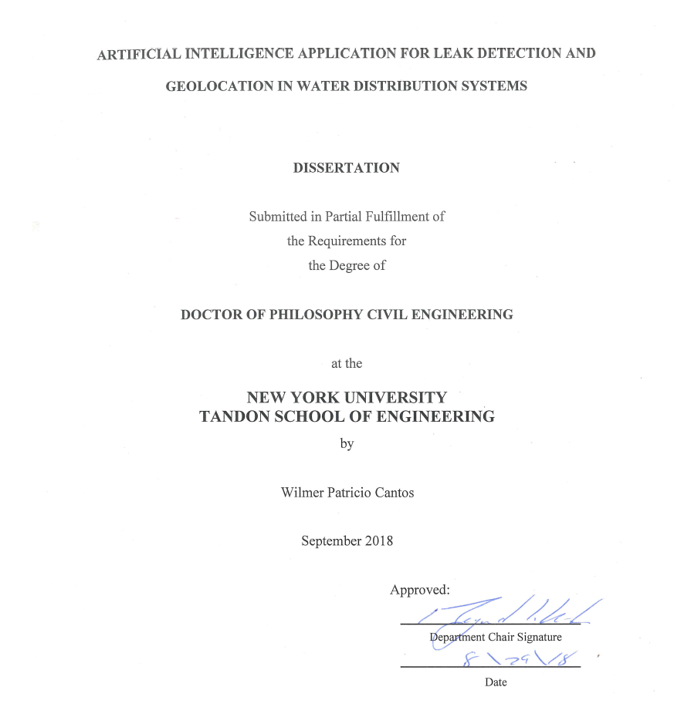
学位论文的学术价值
学位论文是学术性较强的同行评审文献，是针对广泛学科范围进行的原创性研究。
1
反映前沿趋势，提出新见解
提供比期刊文章更多更全面的内容，200+页学位论文VS10+页期刊文献
是某些小众学科或特定课题最新研究成果及学术动态的重要信息来源
学位论文中包含了广泛全面的文献综述及参考书目信息
学位论文中往往包含更全面的研究数据
提供海量学位论文的写作指南信息（形式与格式）
对于未来科研具有重要启发和建议的作用
2
3
4
5
Dissertation in PQDT Global
6
7
Notes:
Results of lab experiments, field work, surveys and statistics in the form of datasets, graphs, tables and figures
Detailed descriptions of methodology not found in journal articles
Add context to journal articles with hard-to-find data, including negative results
Critical support for arts, humanities, and social sciences with access to significant primary research and seminal ideas from notable scholars
New dimension to literature reviews: deep coverage, extensive bibliographies, and ideas that otherwise may be missed
Expose research through audio, video, data, survey instruments, and other types of digital files included in thousands of works

Slide 4
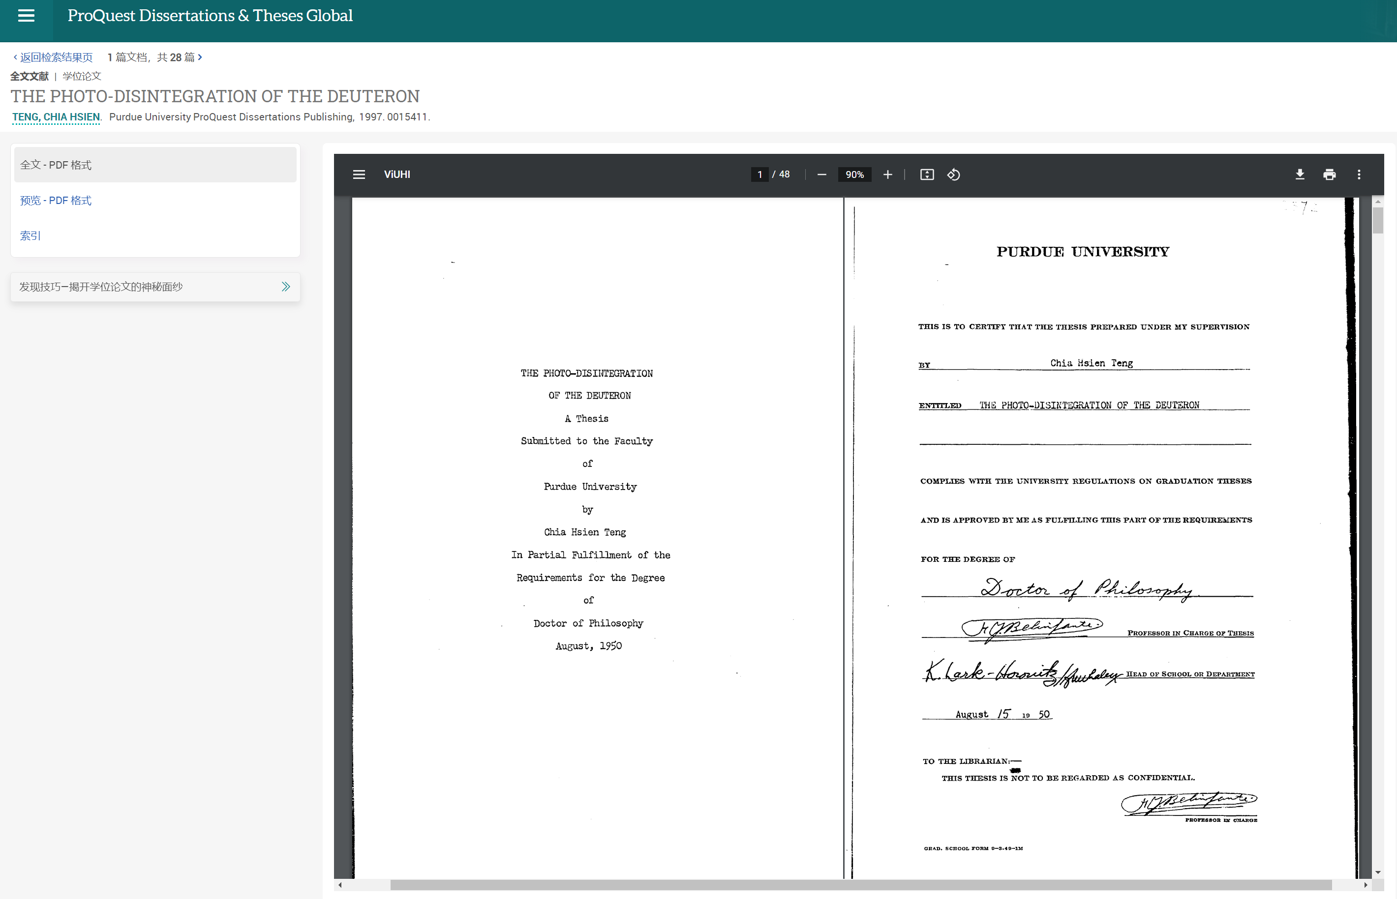
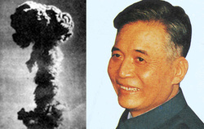
邓稼先
两弹一星元勋，
中国核武器研制工作的
开拓者和奠基者。
1950年，
在美国普渡大学
获博士学位

Slide 5
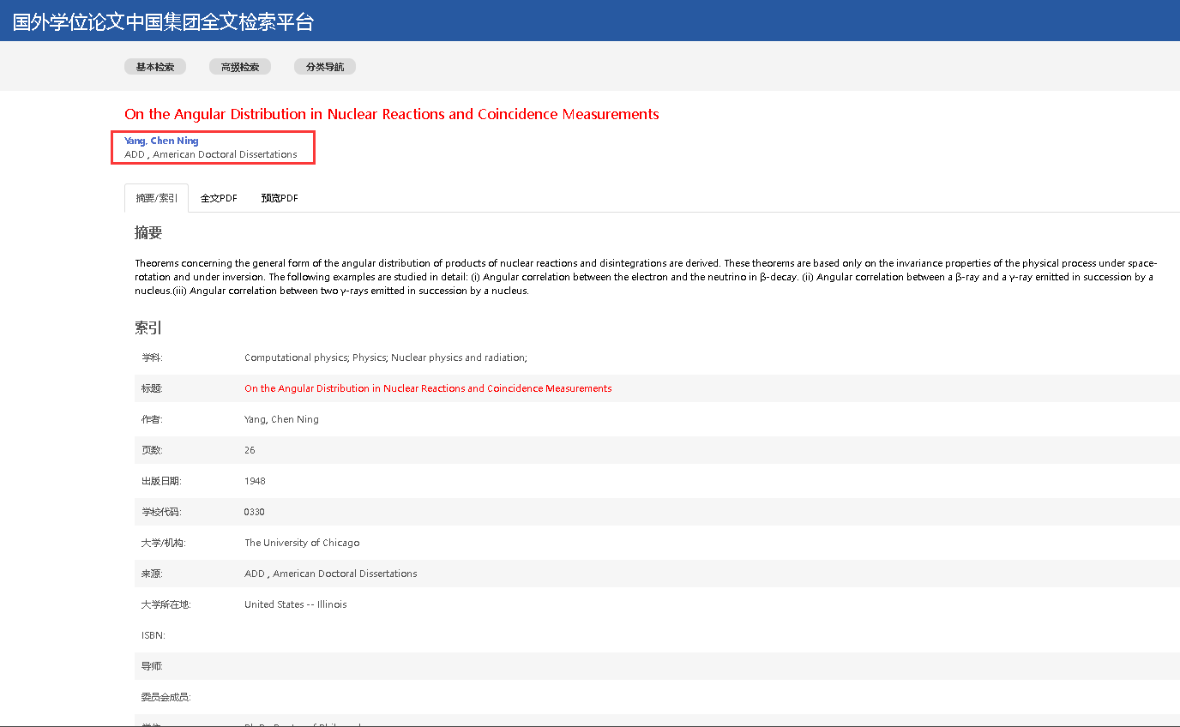

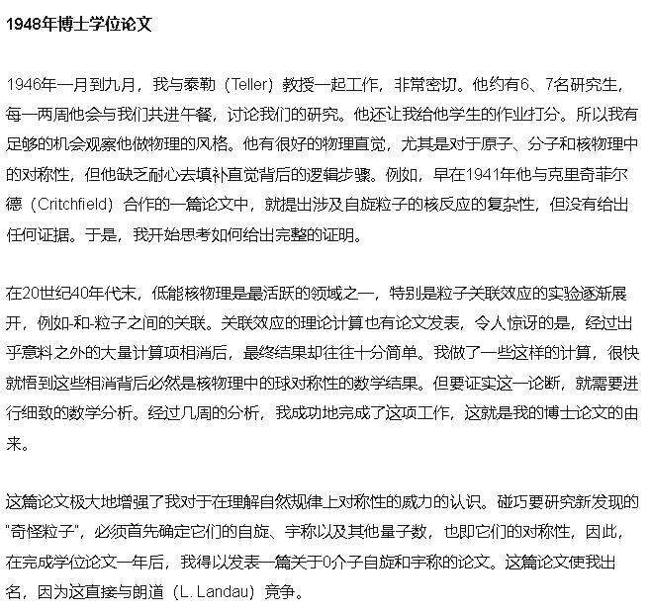

Slide 6
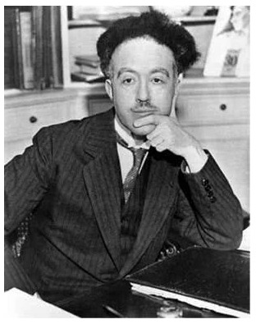

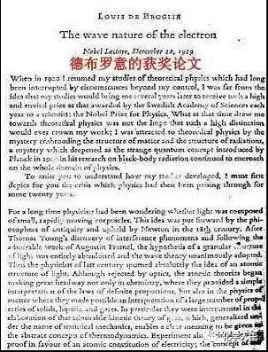
德布罗意，法国著名理论物理学家
Recherches sur la théorie des Quanta
(关于量子理论的研究)/巴黎大学, 1924
✓ 出身贵族世家
✓ 半路出家从事物理研究
✓ 1924年11月，获得博士学位
✓ 1929年就赢得了诺贝尔物理学奖
✓ 造就了5位诺奖得主
✓ 开辟了好几个物理学界全新的领域

Slide 7
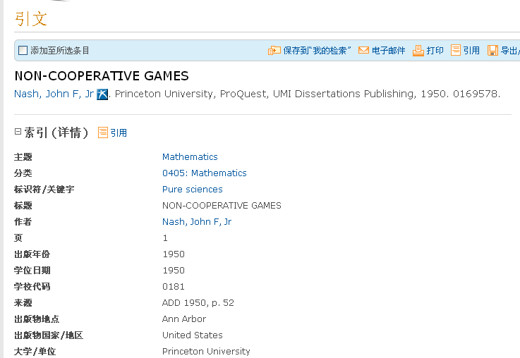

Slide 8
PQDT新平台首页 www.pqdtcn.com
ProQuest学位论文全文库是目前国内提供全球高质量学位论文全文的数据库，主要收录了来自欧美国家3,000余所知名大学的优秀博硕士论文，目前中国集团收录共享论文全文约108万篇，并增加入超过410万篇论文的目次摘要信息，涉及现有主要学科领域的论文，是学术研究中十分重要的信息资源，对于研究和更新世界最新科学前沿有着非常重要的作用。

Slide 9

PQDT资源
所有卡耐基基金会认定的美国一流研究型大学都与UMI 合作
收录了全球3,000多家研究院与综合大学的论文
现与700多家综合大学合作出版
40% 来自全球一流大学的博士论文由PQDT出版
全球3,000家图书馆订购了PQDT
美国超过90%的研究及博士生院都在ProQuest发表论文
Notes:
.

Slide 10










来自权威的学校

Slide 11
PQDT内容构成
多学科
多语言

Slide 12
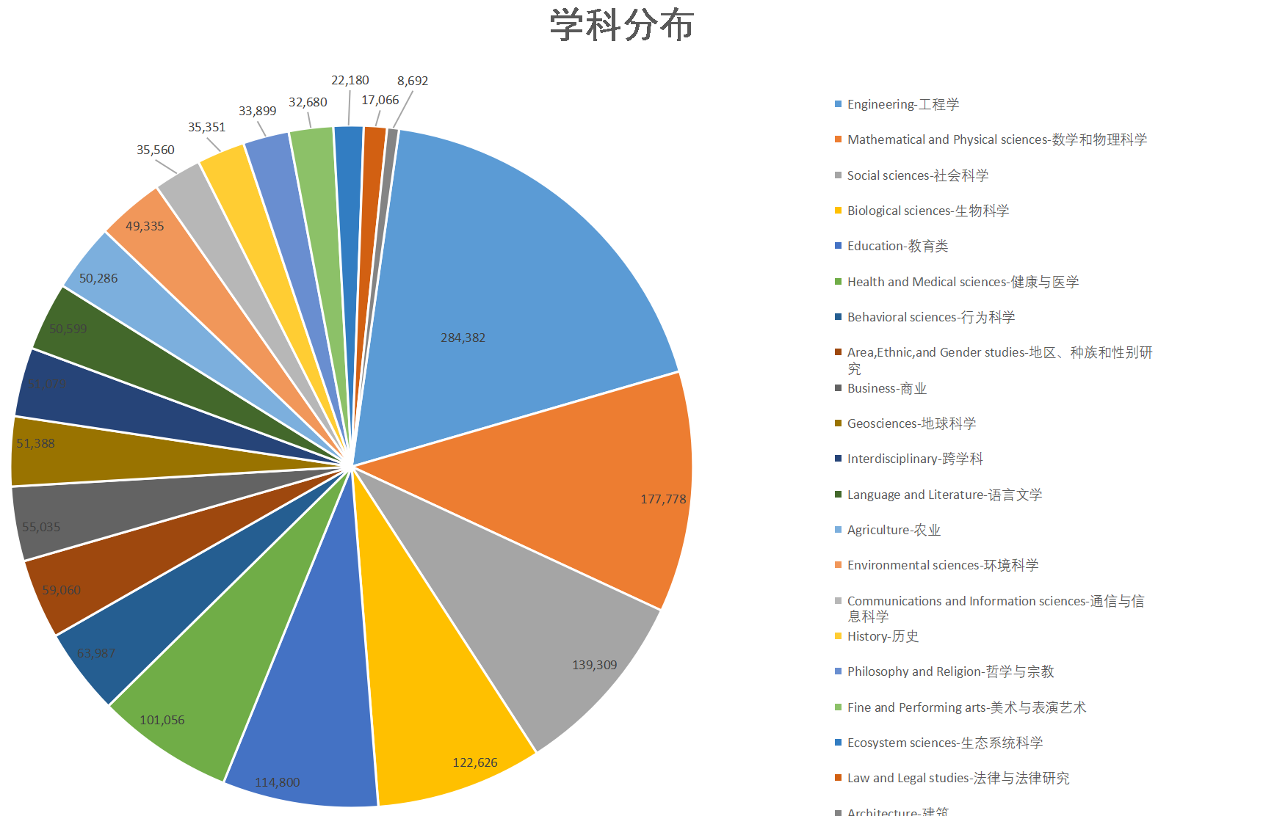
学科分布情况

Slide 13
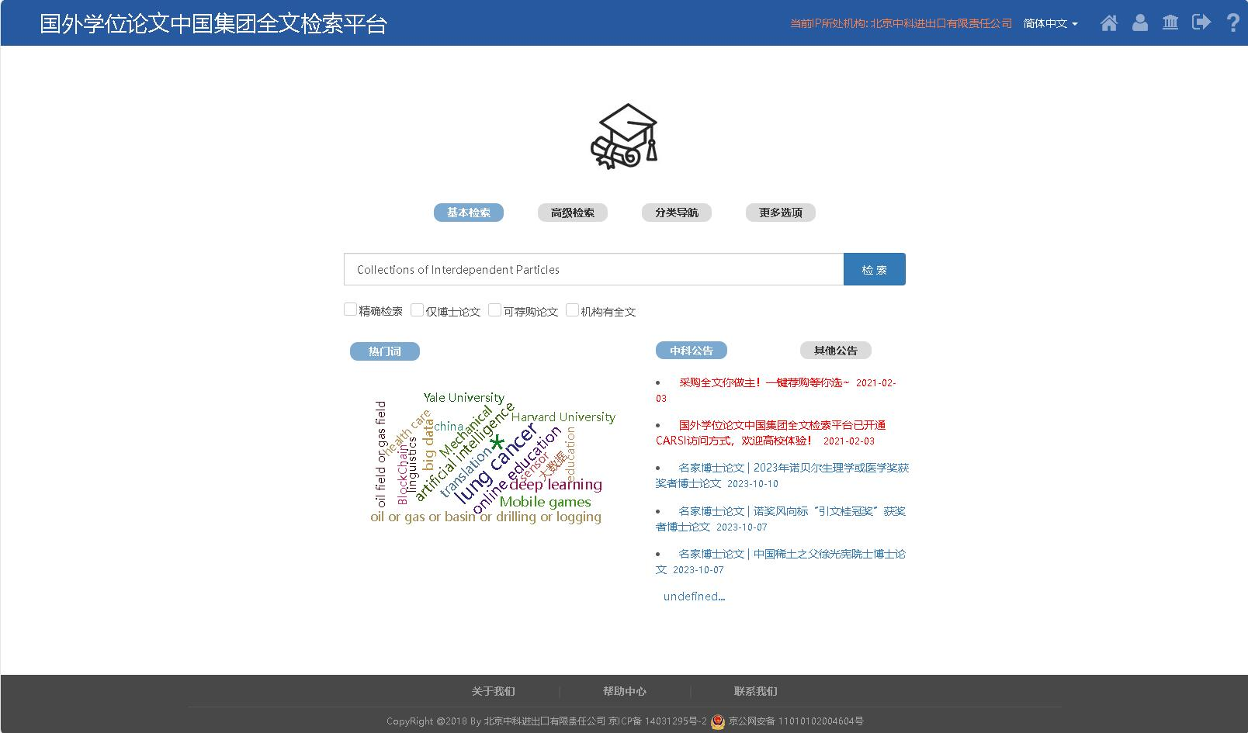
PQDT新平台首页 www.pqdtcn.com
读者个性化账号注册入口
机构管理员账号注册入口
新增精确检索锁定专业词汇
以中国现代理论化学的开拓者
和奠基人唐敖庆院士的博士论文
题材“相互依赖粒子的集合”为例
Collections of Interdependent Particles
新增舆情分析
新论文上线情况、
平台新闻通告等

Slide 14
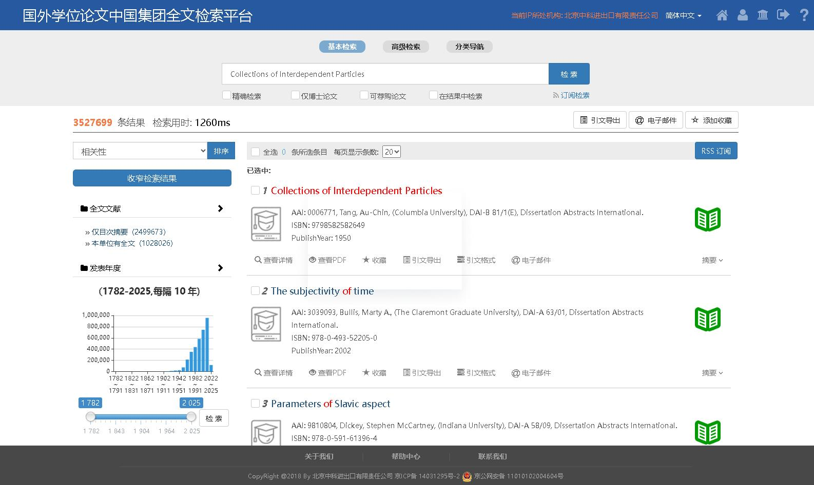
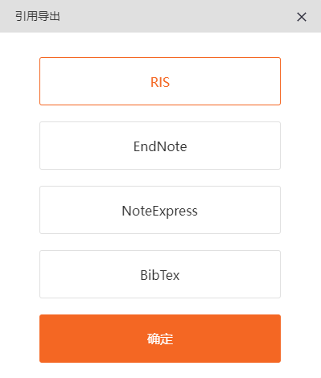
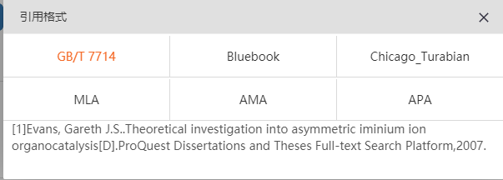
PQDT新平台检索结果页面
个性化账号注册
支持第三方文献整理软件
支持部分引文格式复制引用
可在检索结果页直接查看摘要信息

Slide 15




PQDT新平台检索结果页面
此篇论文读者可向机构申请使用机构额度购买，论文上线后读者
免费使用全文。
此篇论文机构已经购买全文权限，读者在机构IP范围可免费使用
全文。
此篇论文中国集团已经购买全文权限，读者可与图书馆联络。
此篇论文可能因作者设置的论文保密期尚未结束，暂时无法获取
全文。

Slide 16
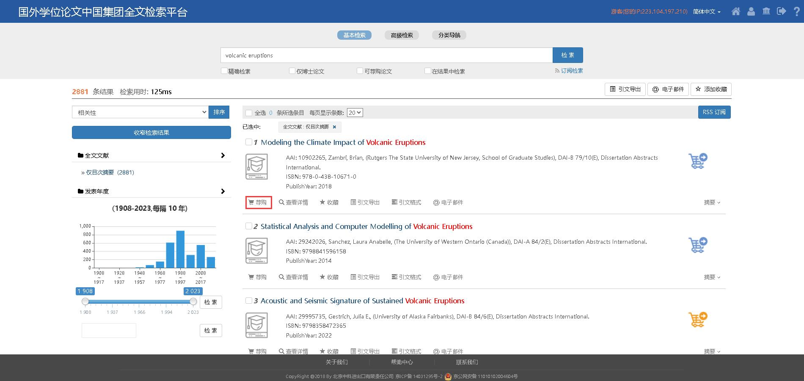
PQDT新平台检索结果页面
*个性化账号注册*
读者登陆个性化账号可一键式向图书馆推送需求

Slide 17
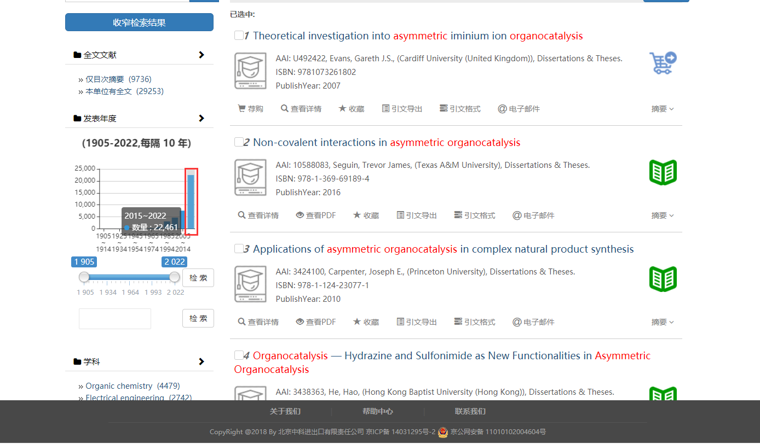
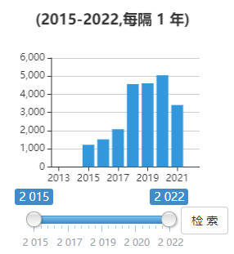
PQDT新平台检索结果页面
每十年为一个立柱，鼠标停留立柱上，显示
此立柱代表年度范围及论文数量，点击立柱
可细分十年论文分布

Slide 18

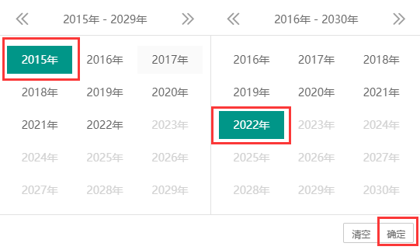
PQDT新平台检索结果页面
可按照自身需求拖拽起止年度不规则时间定义

Slide 19
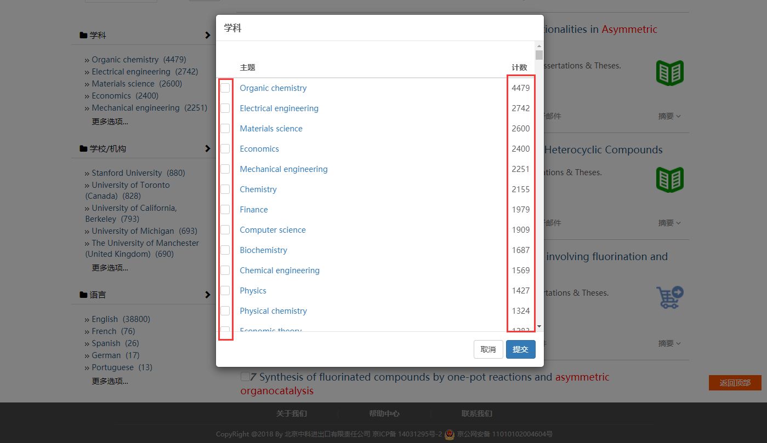
PQDT新平台检索结果页面
庞大结果下的学科筛选

Slide 20
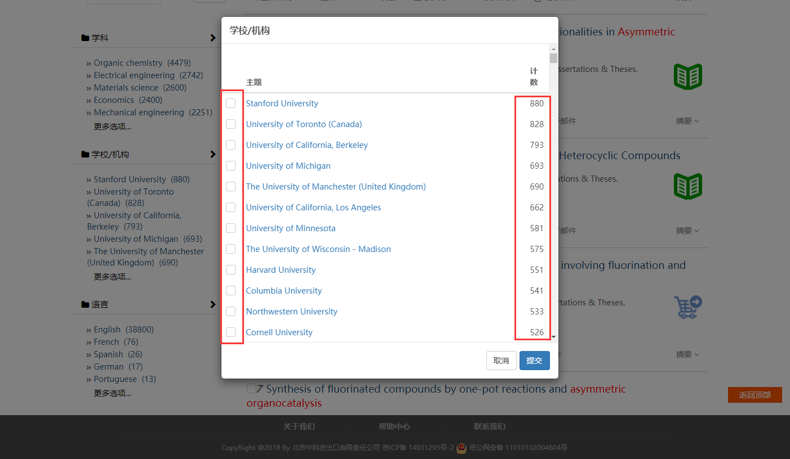
PQDT新平台检索结果页面
针对知名高校论文

Slide 21
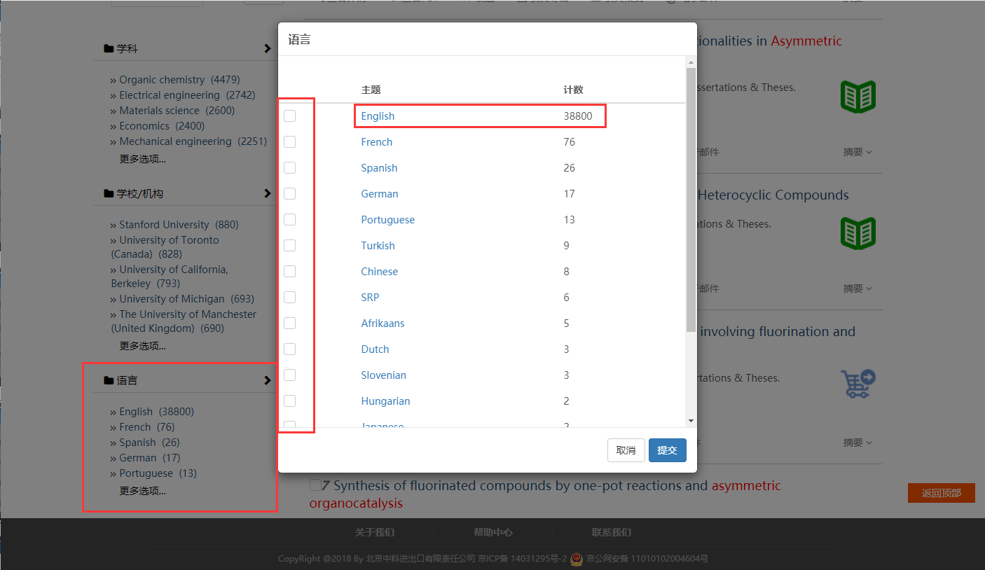
PQDT新平台检索结果页面
以英语为主包含多种语言

Slide 22
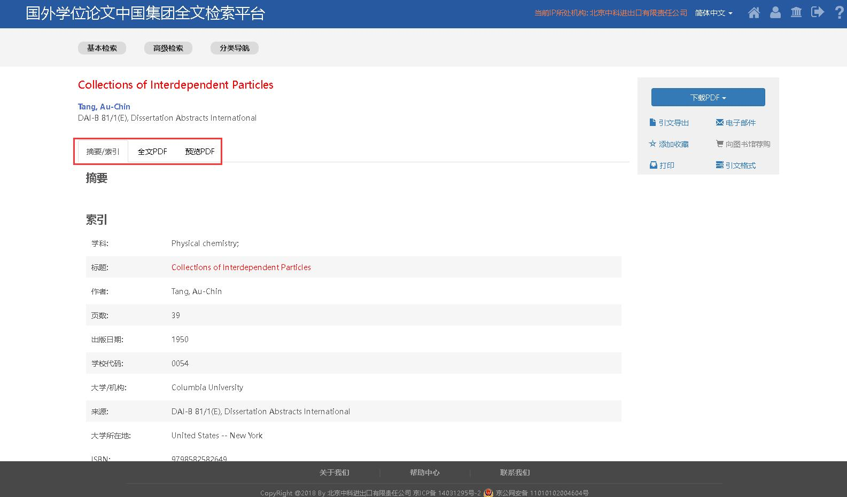
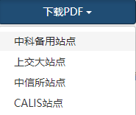
PQDT新平台论文详情页面
如无全文此项
可点击进行荐购
摘要索引、全文、预览满足读者多种阅读需求
下载及在线访问论文
支持导入第三方文献整理软件
四台服务器数据同步
确保全文稳定可下载

Slide 23
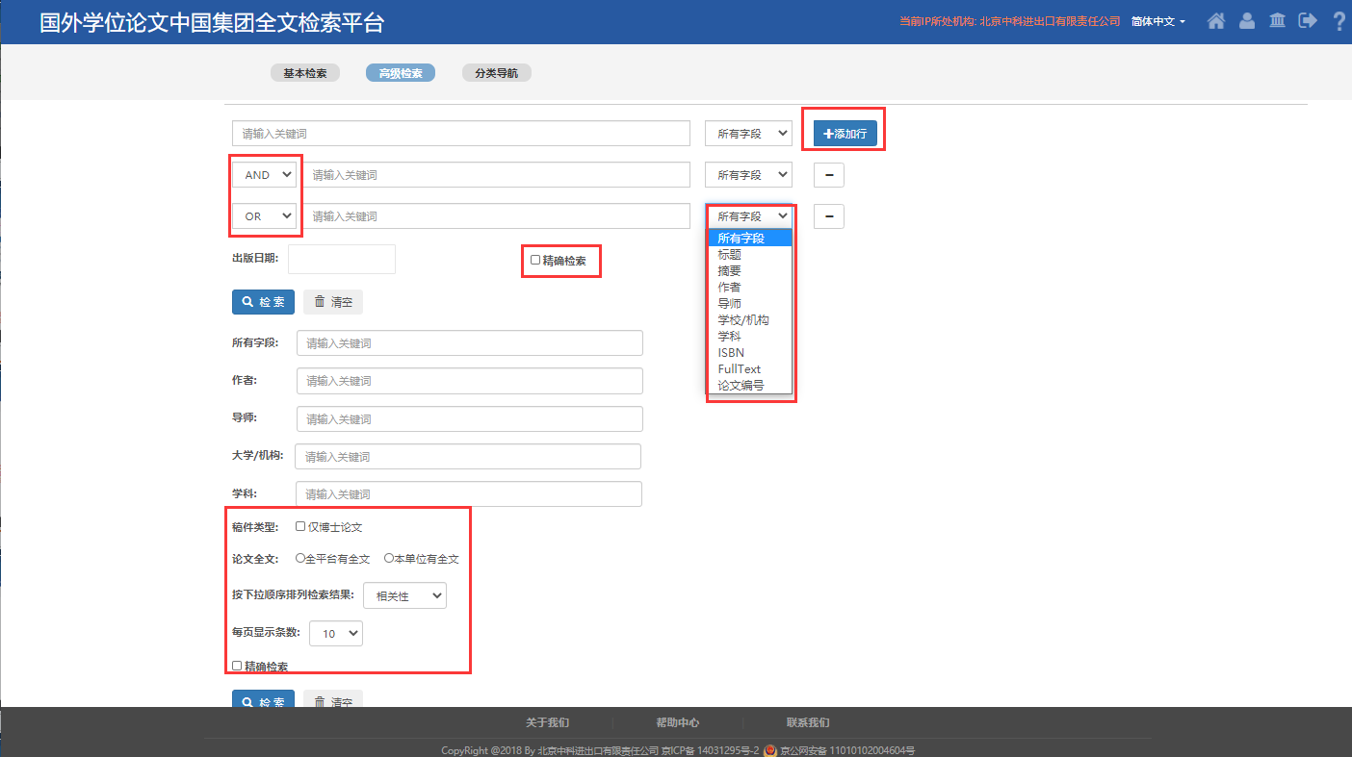
PQDT新平台高级检索
支持标题、摘要、作者、学校、学科、
论文年度等筛选条件，可按照“AND”
“OR”等逻辑字符限定检索条件

Slide 24
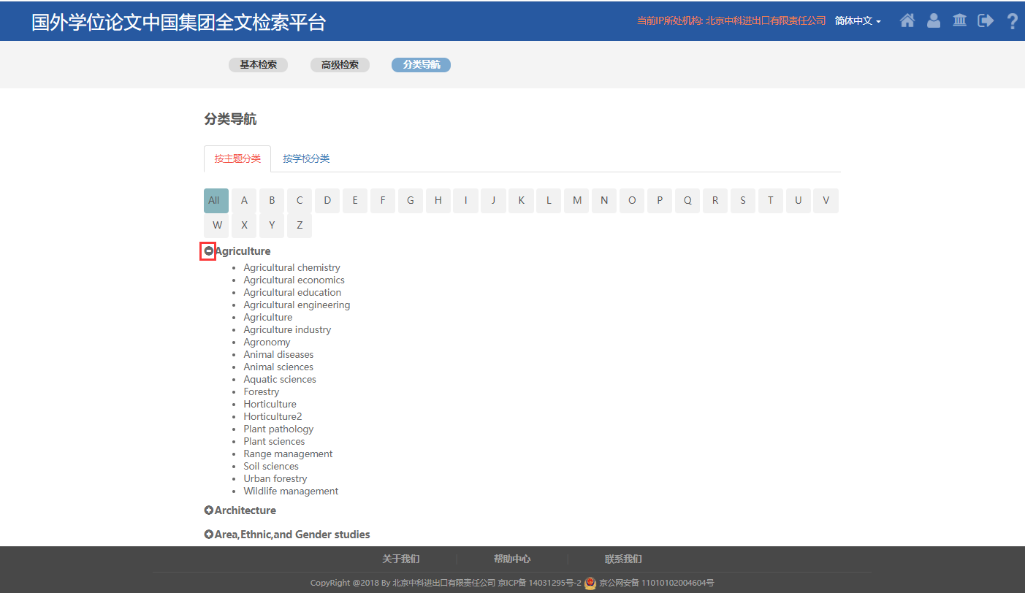
PQDT新平台分类导航
按照学科首字母A to Z排序
点击一级学科前方“+”可展开下属二级学科

Slide 25
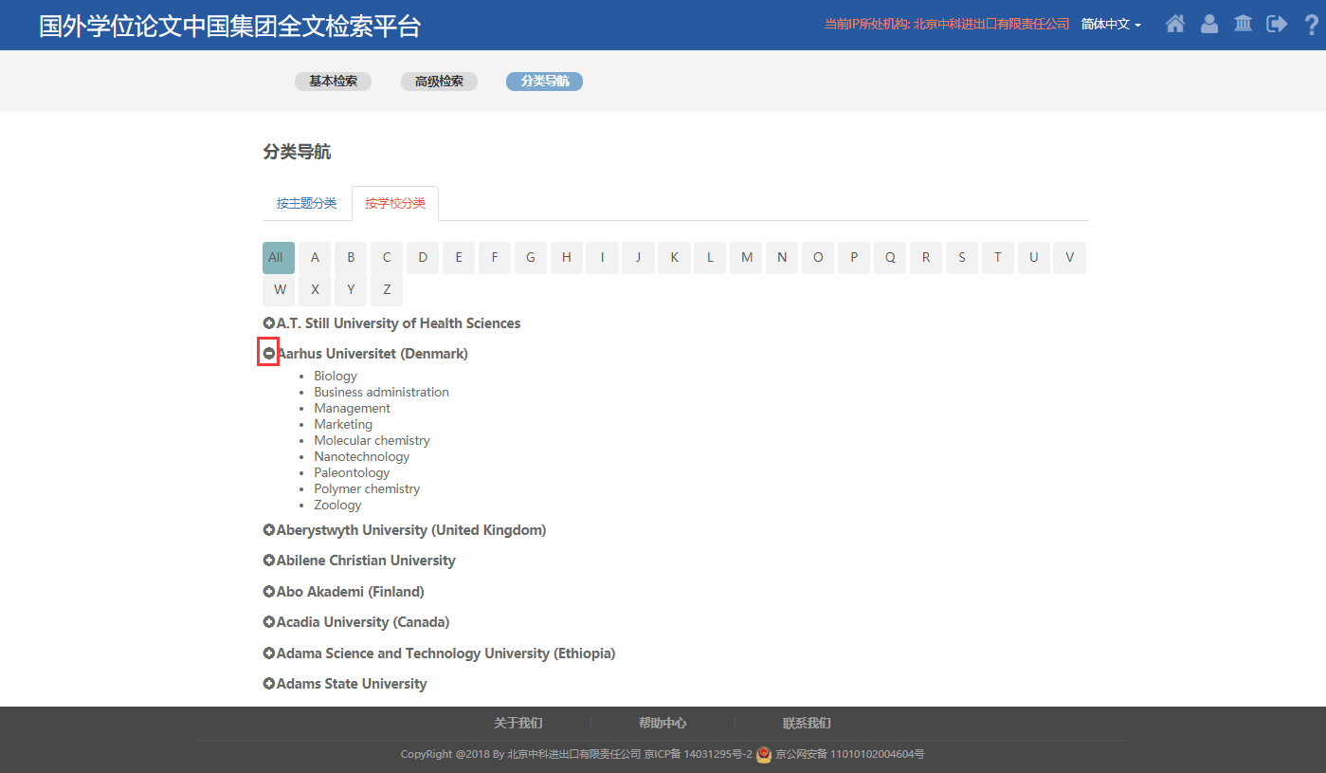
PQDT新平台分类导航
按照学校首字母A to Z排序
点击学校前方+，可打开学院清单，精准定位论文来源

Slide 26
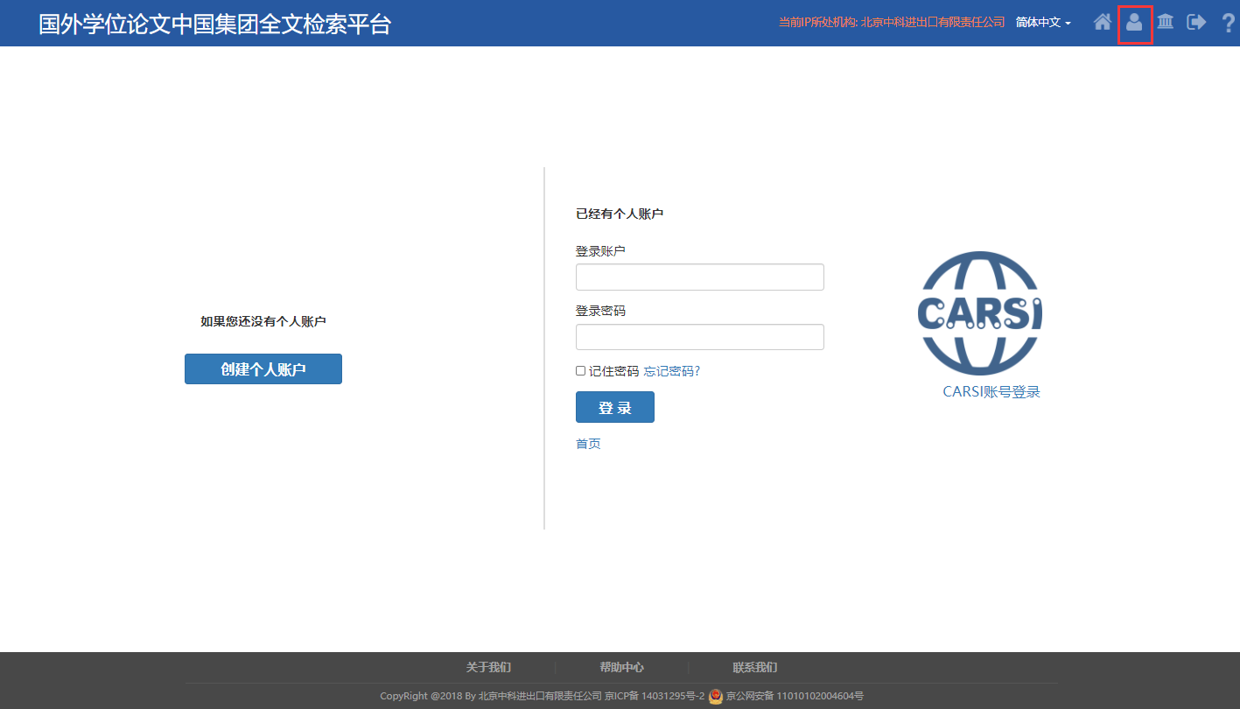
PQDT新平台个性化账号登陆
点击平台界面上方用户登陆图标，
进入此界面可注册和登陆个性化账号
如未注册个人账户点击进入注册界面
平台支持CARSI账号登陆，
方便读者馆外访问

Slide 27
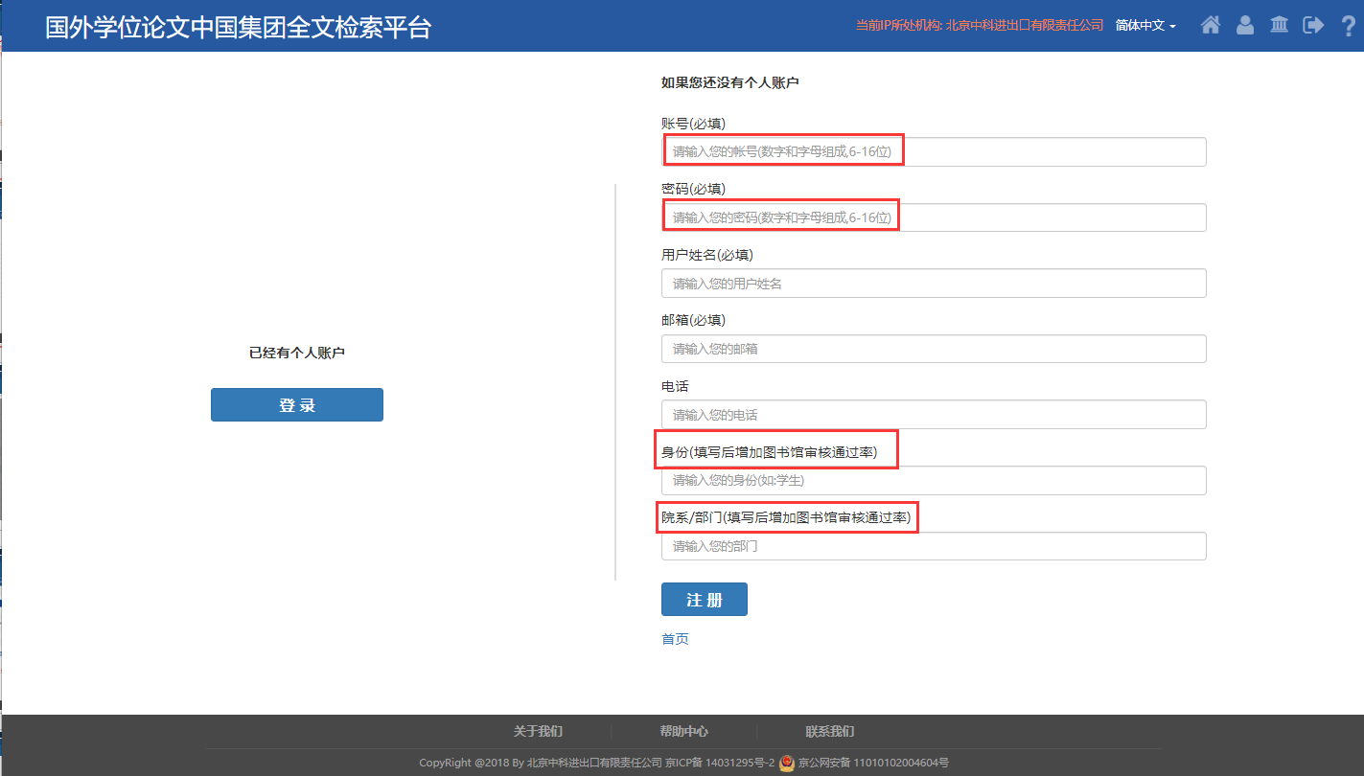
PQDT新平台个性化账号注册
注册账号时，读者需要注意账号
密码填写要求，确保邮箱准确，
荐购论文上线后会推送邮件告知
身份及院系建议填写完备，可以
提升管理员审核通过率

Slide 28
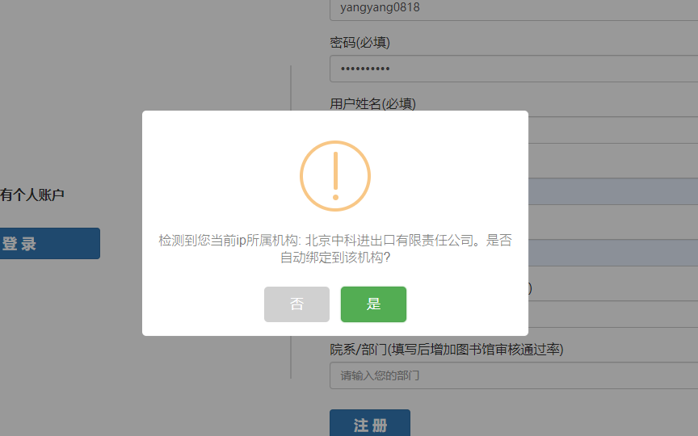
PQDT新平台个性化账号注册
首次注册成功，在所在机构所处IP下会提示绑定账户到该机构

Slide 29
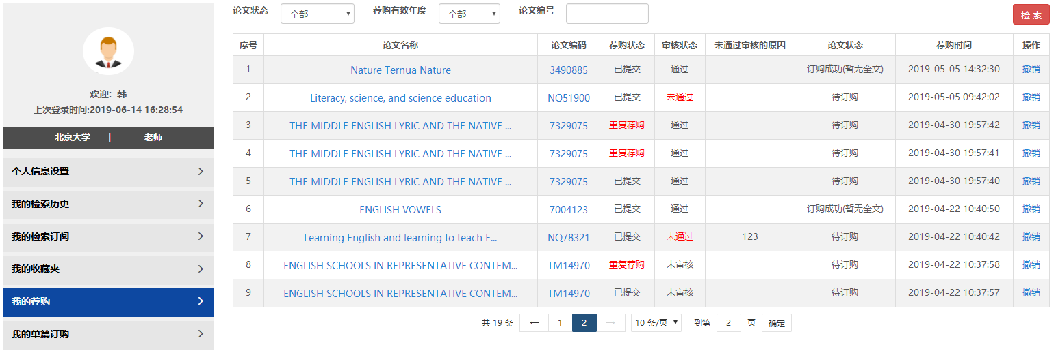
PQDT新平台个性化荐购跟踪
读者可跟踪自己荐购论文的订购进展

Slide 30
服务咨询
Email: hanchy@bjzhongke.com.cn

